Slide 1
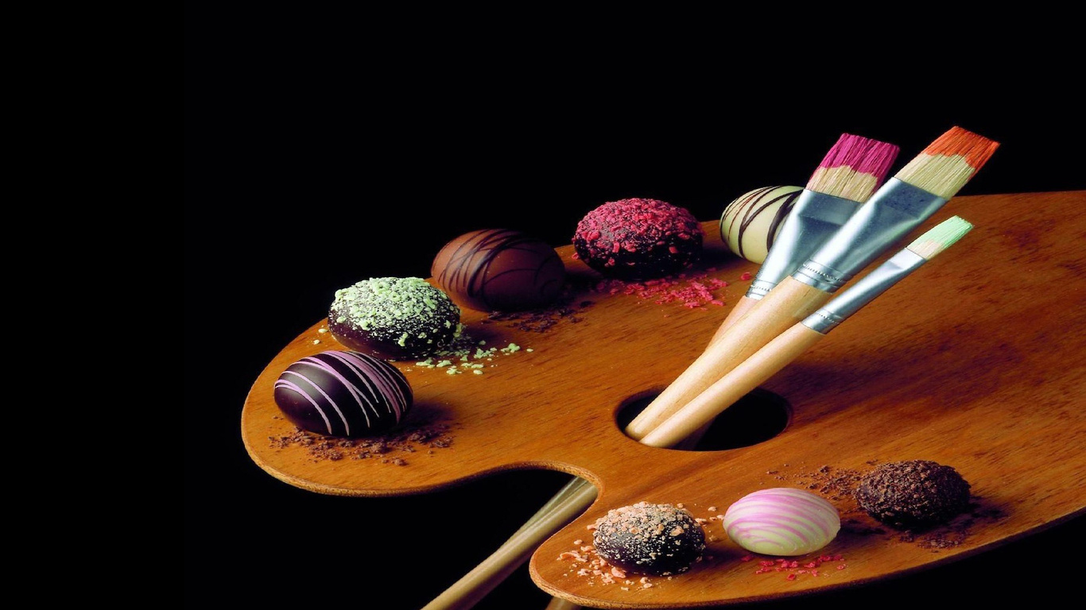
Леонардо да Вінчі — історичний живописець, скульптор, архітектор, вчений та інженер епохи Відродження.

Slide 2

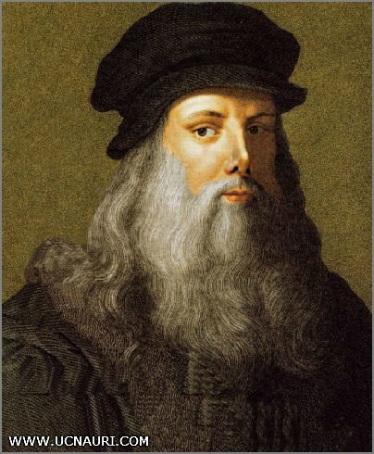
Народився 15 квітня 1452 р. біля Флоренції, у сім’ї багатого нотаріуса. Леонардо да Вінчі створив гармонічний образ людини, який відповідав гуманістичним ідеалам, тим самим, від підсумував досвід кватроченто (період Раннього Відродження в Італії) і заклав основи мистецтва Високого Відродження. Склався як майстер, навчаючись у Андре дель Верроккьо (1467-72).

Slide 3
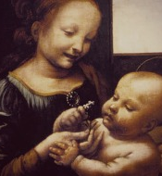
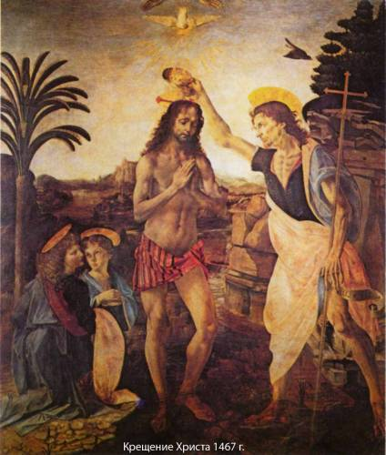
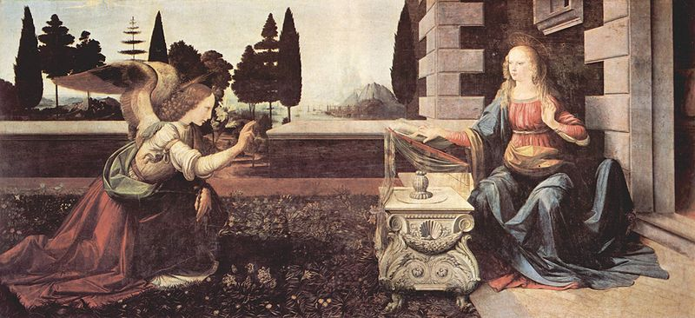
У ранніх творах (голова ангела в “Хрещенні”; “Благовіщення”; “Мадонна, Бенуа”). Леонардо да Вінчі розвиває традиції кватроченто, підкреслюючи плавну об’ємність форми м’якою світлотінню, іноді оживлюючи обличчя мало помітною посмішкою; у композиції “Поклоніння волхвів” (1181-82, не закінчена, підмальовка — в Уффіці) він, перетворює релігійний сюжет у дзеркало різноманітних людських емоцій, розробляючи новаторські методи малюнку.

Slide 4
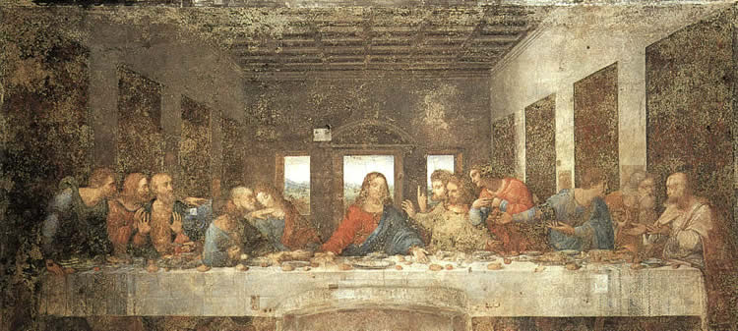
В трапезній монастиря Санта-Марія Делла Грація Леонадо да Вінчі створює “Тайну вечерю”. “Тайна вечеря” знаменує одну із вершин розвитку всього європейського мистецтва.

Slide 5
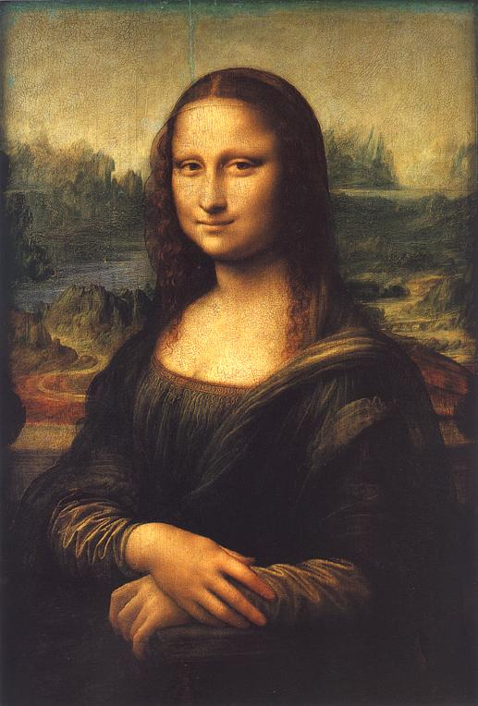
У портреті Монни Лізи (або “Джоконди”, 1503, Лувр) образ багатої міщанки представлений втіленням піднесеного ідеалу жіночості, який не втратив при цьому інтимно-людської краси. Важливим елементом композиції виступає комічний пейзаж.

Slide 6
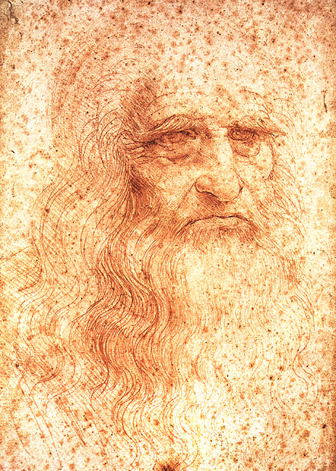
Леонардо зобразив в Автопортреті, - художника, який зумів глибше за інших досліджувати таємниці та закони світу і людських почуттів і висловити їх на підвищеній мові мистецтва.

Slide 7
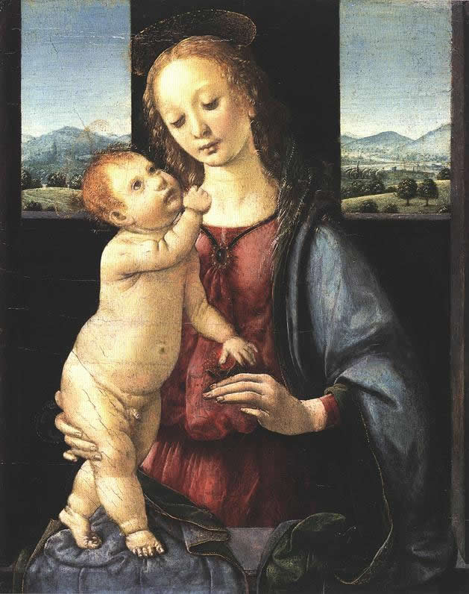
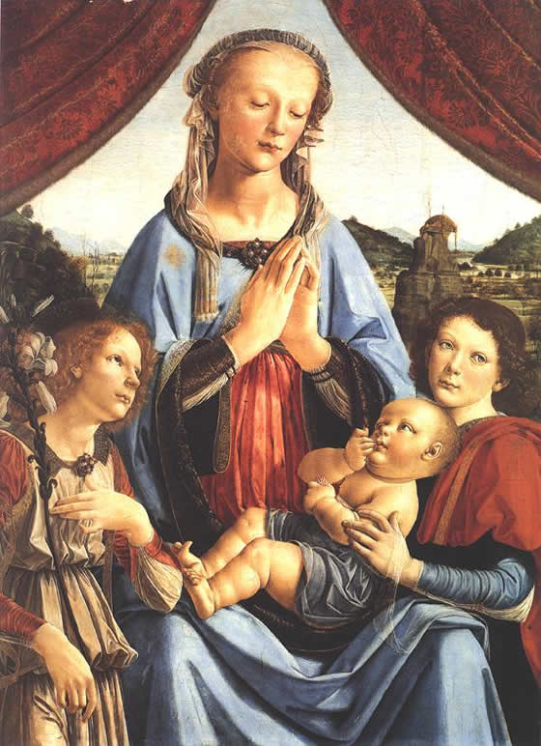

Slide 8
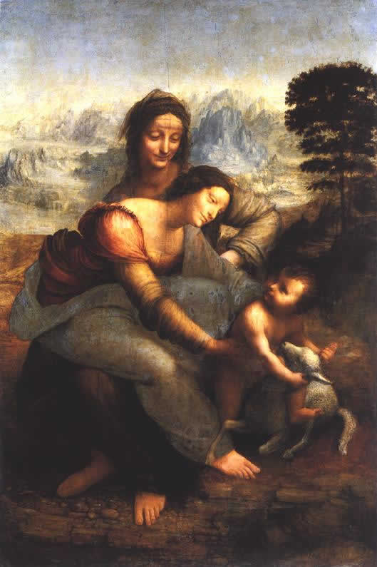
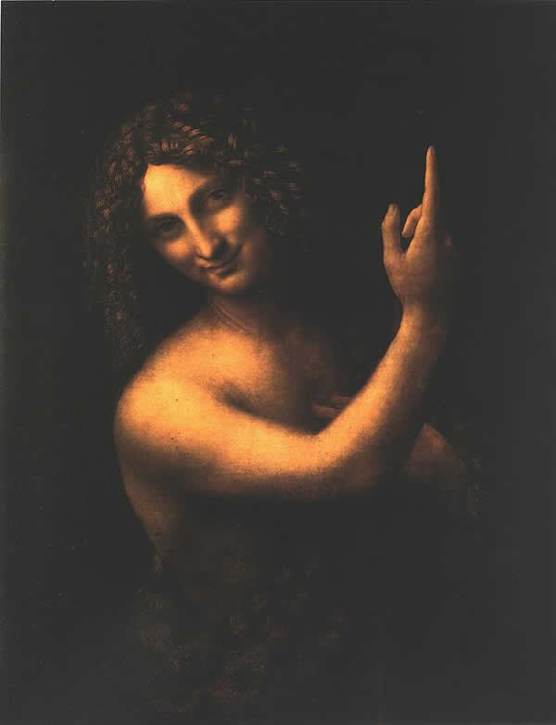
До пізньої творчості Леонардо да Вінчі належать: проекти пам’ятника маршалу Трівульціо (1508-12; до цих проектів близька бронзова статуетка коня з вершником); “Св. Анна з Марією і новонародженим Христом” звершує пошуки майстра у області гармонійної пірамідальної композиції “Іоан Хреститель” де досмисленість образу вказує на наростання прирісних моментів у творчості Леонадо да Вінчі; серія малюнків з зображенням земної катастрофи (“Потоп” 1514-16), в якій роздуми про беззахисність людини перед могутністю стихії.

Slide 9
Як художник Леонардо да Вінчі стоїть на грані двох епох — раннього і високого Відродження. Він підсумовує багатий художній досвід XV століття, і він закладає основи для мистецтва XVI століття. Леонардо ставить собі метою дати об’єктивне відображення дійсності. Але цю дійсність він сприймає вже по-іншому. Він шукає узагальнених форм, типових рішень, ясної художньої мови.

